Slide 1


Slide 2







Khởi động

Slide 3
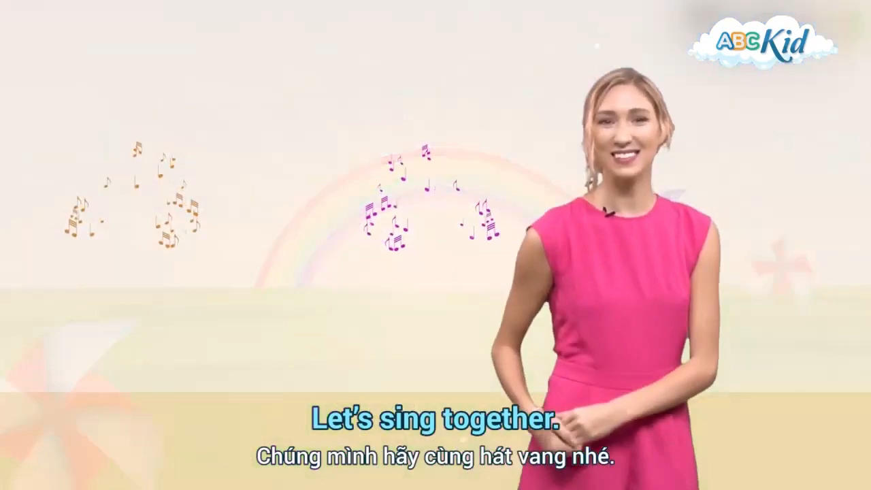
Vậy bây giờ cô và các con hãy cùng liệt kê xem trong bài hát có những đồ dùng học tập nào.
Bài hát có chủ đề gì?

Slide 4
Tiết 5 (SGK-tr.61, 62)

Slide 5


Mục tiêu
Phát triển vốn từ chỉ sự vật (từ chỉ đồ dùng học tập).
Viết được 3 – 4 câu giới thiệu một đồ vật được dùng để vẽ.

Slide 6
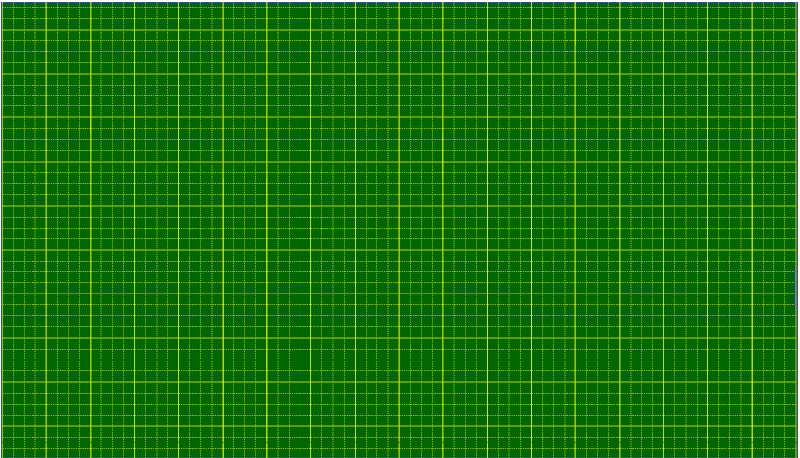
Thứ sáu ngày 22 tháng 10 năm 2021
Tiếng Việt
Luyện tập 2: Viết đĲn văn giƞ thiệu mŎ
đồ vật

Slide 7
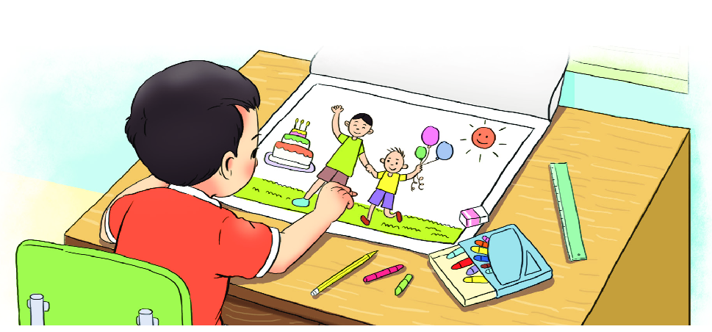
1. Nhìn tranh, nói tên các đồ vật.

Slide 8
1. Nhìn tranh, nói tên các đồ vật.
vở vẽ
bàn học
tẩy
thước kẻ
ghế
bút chì
màu vẽ

Slide 9
Nêu công dụng của các đồ vật.
Thước dùng để kẻ
Notes:
- Giấy vẽ để vẽ tranh.
- Bút màu để tô màu.
- Thước để kẻ.
- Bút chì để vẽ.
- Tẩy để tẩy đi những nét chì không mong muốn.
- Bàn ghế để ngồi học và làm việc.

Slide 10
BÁO CÁO KẾT QUẢ THẢO LUẬN
Số thứ tự | Tên đồ dùng học tập | Công dụng
1 | Thước kẻ | Dùng để kẻ
2 | Bàn học
3 | Ghế
4 | Vở vẽ
5 | Tẩy
6 | Bút chì
7 | Bút màu

Slide 11


2. Viết 3 – 4 câu giới thiệu về một đồ vật được dùng để vẽ.
G:
(1) Em muốn giới thiệu đồ vật nào?
(4) Nó giúp ích gì cho em trong việc vẽ tranh?
Giới thiệu một đồ dùng để vẽ
(2) Đồ vật đó có đặc điểm gì?
(3) Em dùng đồ vật đó như thế nào?
Notes:
- Lựa chọn một đồ vật muốn tả: màu vẽ, giấy vẽ, cục tẩy, bút chì,…
- Em giới thiệu chúng dựa theo thứ tự trong cây sơ đồ

Slide 13
Tiết học này các con học bài gì?
Bài học hôm nay có những nội dung gì?

Slide 14
Mục tiêu
Phát triển vốn từ chỉ sự vật (từ chỉ đồ dùng học tập).
Viết được 3 – 4 câu giới thiệu một đồ vật được dùng để vẽ.

Slide 15
Dặn dò
Các con ở nhà hãy tập nêu công dụng của các đồ dung trong gia đình
Chuẩn bị bài cho tiết học Tiếng Việt sau.

